Slide 1
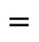
線形代数の視覚的理解 のためのノート
$$=$$
Graphic notes on “Linear Algebra for Everyone” by Gilbert Strang
Kenji Hiranabe
Version 1.11(2022/9/13)

Slide 2
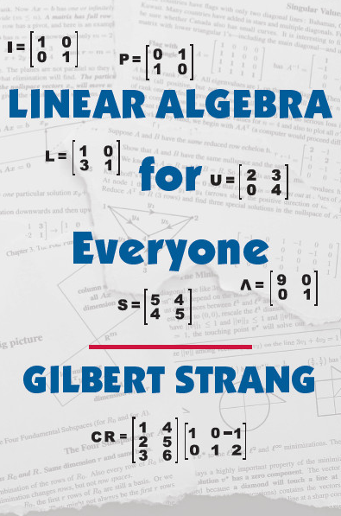
これは何?
Gilbert Strang 著 『Linear Algebra for Everyone』 は線形代数を直感理解するのに とてもいい本です。
定理と証明の連鎖ではなく、マトリックス語法と例示で直感的な理解と実用的な応用法を得ることができます。
YouTube の MIT Open Courseware、 先生の講義プレイリストである 18.06 と 18.065 には、200万人の購読者がいます。（ぼくもその一人です）
この本のハイライトは、
AB=C の4つの見方
基本的な4つの部分空間
5つのマトリックス分解
通常の線形代数の教科書はジョルダン標準形がクライマックスですが、この本では、SVD です。そして、
機械学習を含むデータサイエンスへの入門につながっています。
この1と2のコンセプトをグラフィック表現できないか、というアイディアです。
1
2

Slide 3
なぜこのノートを読む?
行列とベクトルの掛け算には、複数の見方があります。
このノートは、それらを可視化し、教育用コンテンツとする試みです。
それによって ...
行列とベクトルの演算を直感的に行えるようになります。
その直感を、5つの行列分解法、などのコンセプトの理解につなげることができます。

Slide 4
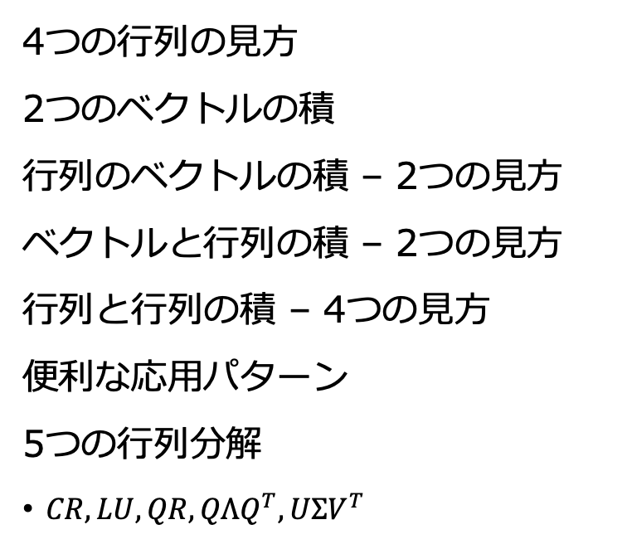
目次
4つの行列の見方
2つのベクトルの積
行列のベクトルの積 – 2つの見方
ベクトルと行列の積 – 2つの見方
行列と行列の積 – 4つの見方
便利な応用パターン
5つの行列分解
$CR, LU, QR, QΛQ^{T}, UΣV^{T}$
v
Mv
vM
MM
P

Slide 5
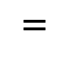
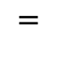
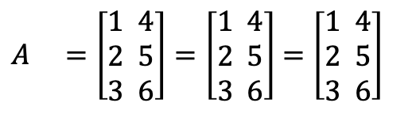
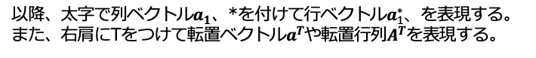
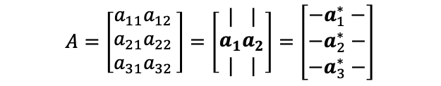
4つの行列の見方
$$=$$
$$=$$
$$=$$
$A =\left[\begin{aligned}1 4 \\ 2 5 \\ 3 6\end{aligned}\right]=\left[\begin{aligned}1 4 \\ 2 5 \\ 3 6\end{aligned}\right]$ $=\left[\begin{aligned}1 4 \\ 2 5 \\ 3 6\end{aligned}\right]$
1 つの行列
6つの数
3つの数からなる
2つの列ベクトル
2つの数からなる
3つの行ベクトル
$$A=\left[\begin{aligned}a_{11}a_{12 } \\ a_{21}a_{22 } \\ a_{31}a_{32 }\end{aligned}\right]=\left[\begin{matrix}| \\ a_{1} \\ |\end{matrix}\begin{matrix}| \\ a_{2} \\ |\end{matrix}\right]=\left[\begin{aligned}{−a}_{1}^{∗}− \\ {−a}_{2}^{∗}− \\ −a_{3}^{∗}−\end{aligned}\right]$$
以降、太字で列ベクトル$a_{1}$、*を付けて行ベクトル$a_{1}^{∗}、$を表現する。
また、右肩にTをつけて転置ベクトル$a^{T}$や転置行列$A^{T}$を表現する。

Slide 6
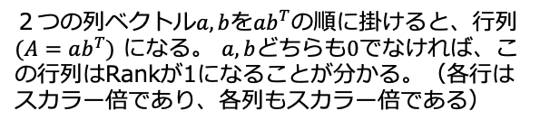
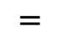
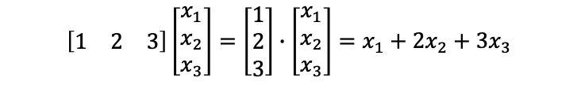
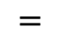
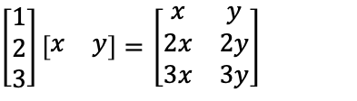
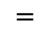
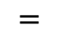
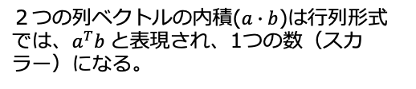
2つのベクトルの積
v1
$$=$$
$$=$$
内積(数)
v2
$$=$$
$$=$$
Rank1の行列
２つの列ベクトルの内積($a∙b$)は行列形式では、$a^{T}b$と表現され、1つの数（スカラー）になる。
２つの列ベクトル$a,b$を$ab^{T}$の順に掛けると、行列 $(A=ab^{T})$ になる。 $a,b$どちらも$0$でなければ、この行列はRankが1になることが分かる。（各行はスカラー倍であり、各列もスカラー倍である）
$$\left[\begin{aligned}\begin{matrix}1 & 2 & 3\end{matrix}\end{aligned}\right]\left[\begin{aligned}x_{1} \\ x_{2} \\ x_{3}\end{aligned}\right]=\left[\begin{matrix}1 \\ 2 \\ 3\end{matrix}\right]∙\left[\begin{aligned}x_{1} \\ x_{2} \\ x_{3}\end{aligned}\right]=x_{1}+2x_{2}+3x_{3}$$
$\left[\begin{matrix}1 \\ 2 \\ 3\end{matrix}\right]\left[\begin{matrix}x & y\end{matrix}\right]=$ $\left[\begin{matrix}x & y \\ 2x & 2y \\ 3x & 3y\end{matrix}\right]$

Slide 7
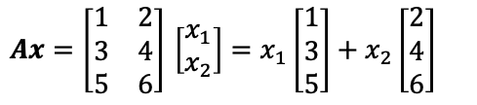
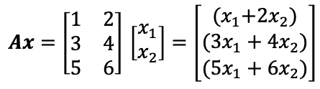
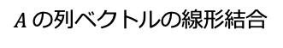
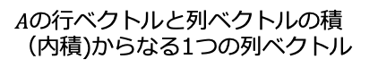
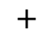
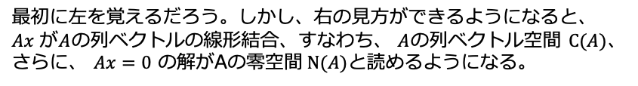
行列とベクトルの積 – 2つの見方
Mv1
$$=$$
Mv2
$$=$$
$$+$$
$A$の行ベクトルと列ベクトルの積
（内積)からなる1つの列ベクトル
$A$の列ベクトルの線形結合
$Ax=\left[\begin{matrix}1 & 2 \\ 3 & 4 \\ 5 & 6\end{matrix}\right]$ $\left[\begin{aligned}x_{1} \\ x_{2}\end{aligned}\right]=\left[\begin{matrix}{(x}_{1}+2x_{2}) \\ (3x_{1}+4x_{2}) \\ (5x_{1}+6x_{2})\end{matrix}\right]$
$Ax=\left[\begin{matrix}1 & 2 \\ 3 & 4 \\ 5 & 6\end{matrix}\right]$ $\left[\begin{aligned}x_{1} \\ x_{2}\end{aligned}\right]=x_{1}\left[\begin{matrix}1 \\ 3 \\ 5\end{matrix}\right]+x_{2}\left[\begin{aligned}2 \\ 4 \\ 6\end{aligned}\right]$
最初に左を覚えるだろう。しかし、右の見方ができるようになると、 $Ax$が$A$の列ベクトルの線形結合、すなわち、 $A$の列ベクトル空間 $C(A)$、さらに、 $Ax=0$ の解がAの零空間$N(A)$と読めるようになる。

Slide 8
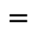
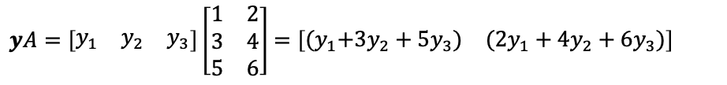
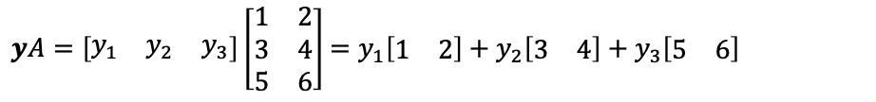
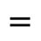
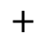
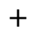
vM
Vector times Matrix – 2 Ways
vM1
$$=$$
行ベクトルと A の列ベクトルとの積（内積）からなる、
1つの行ベクトル
$yA=\left[\begin{matrix}y_{1} & y_{2} & y_{3}\end{matrix}\right]\left[\begin{matrix}1 & 2 \\ 3 & 4 \\ 5 & 6\end{matrix}\right]$ $=\left[\begin{matrix}{(y}_{1}+3y_{2}+5y_{3}) & ({2y}_{1}+4y_{2}+6y_{3})\end{matrix}\right]$
vM2
$$=$$
$$+$$
$$+$$
A の行ベクトルの線形結合
$yA=\left[\begin{matrix}y_{1} & y_{2} & y_{3}\end{matrix}\right]\left[\begin{matrix}1 & 2 \\ 3 & 4 \\ 5 & 6\end{matrix}\right]$ $=y_{1}\left[\begin{matrix}1 & 2\end{matrix}\right]+y_{2}\left[\begin{matrix}3 & 4\end{matrix}\right]$ $+$ $y_{3}\left[\begin{matrix}5 & 6\end{matrix}\right]$

Slide 9
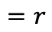
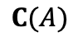
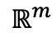
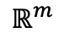
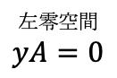
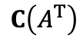
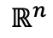
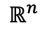
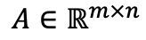
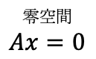
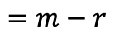
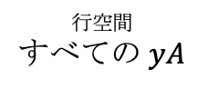
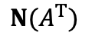
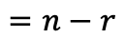
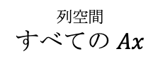
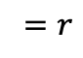
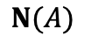
4つの基本部分空間
$$A∈ℝ^{m×n}$$
$$ℝ^{n}$$
$$ℝ^{m}$$
$$C\left(A^{T}\right)$$
$$C(A)$$
dim
$$=r$$
dim
$$=r$$
行空間
すべての $yA$
列空間
すべての $Ax$
$$ℝ^{n}$$
$$ℝ^{m}$$
零空間
$$Ax=0$$
左零空間
$$yA=0$$
$$N(A)$$
$$N(A^{T})$$
dim
$$=n−r$$
dim
$$=m−r$$

Slide 10
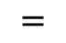
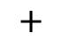
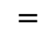
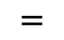
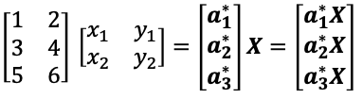



行列と行列の積 – 4つの見方
MM
1
$$=$$
MM
2
$$=$$
$$=$$
結果の各要素は、行ベクトルと列ベクトルの内積
結果の各列 $Ax, Ay$は、それぞれ$A$の列ベクトルの線形結合
$\left[\begin{matrix}1 & 2 \\ 3 & 4 \\ 5 & 6\end{matrix}\right]$ $\left[\begin{matrix}x_{1} & y_{1} \\ x_{2} & y_{2}\end{matrix}\right]=\left[\begin{matrix}{(x}_{1}+2x_{2}) & {(y}_{1}+2y_{2}) \\ {(3x}_{1}+4x_{2}) & {(3y}_{1}+4y_{2}) \\ {(5x}_{1}+6x_{2}) & {(5y}_{1}+6y_{2}) \end{matrix}\right]$
$\left[\begin{matrix}1 & 2 \\ 3 & 4 \\ 5 & 6\end{matrix}\right]$ $\left[\begin{matrix}x_{1} & y_{1} \\ x_{2} & y_{2}\end{matrix}\right]=A\left[\begin{matrix}x & y\end{matrix}\right]=\left[A\begin{matrix}x & Ay\end{matrix}\right]$
MM
3
MM
4
$$=$$
$$+$$
$$=$$
$$=$$
行列の積は、Rank1の行列の和に分解される。
$\left[\begin{matrix}1 & 2 \\ 3 & 4 \\ 5 & 6\end{matrix}\right]$ $\left[\begin{matrix}b_{11} & b_{12} \\ b_{21} & b_{22}\end{matrix}\right]=\left[\begin{matrix}a_{1} & a_{2}\end{matrix}\right]\left[\begin{aligned}b_{1}^{∗} \\ b_{2}^{∗}\end{aligned}\right]=a_{1}b_{1}^{∗}+a_{2}b_{2}^{∗}$
$=\left[\begin{matrix}1 \\ 3 \\ 5\end{matrix}\right]$ $\left[\begin{matrix}b_{11} & b_{12}\end{matrix}\right]+\left[\begin{matrix}2 \\ 4 \\ 6\end{matrix}\right] \left[\begin{matrix}b_{21} & b_{22}\end{matrix}\right]$ $=\left[\begin{matrix}b_{11} & b_{12} \\ 3b_{11} & 3b_{12} \\ 5b_{11} & 5b_{12}\end{matrix}\right]+\left[\begin{matrix}{2b}_{21} & {2b}_{22} \\ 4b_{21} & 4b_{22} \\ 6b_{21} & 6b_{22}\end{matrix}\right]$
結果の各行は、行ベクトルの線形結合
$\left[\begin{matrix}1 & 2 \\ 3 & 4 \\ 5 & 6\end{matrix}\right]$ $\left[\begin{matrix}x_{1} & y_{1} \\ x_{2} & y_{2}\end{matrix}\right]=\left[\begin{aligned}a_{1}^{∗} \\ a_{2}^{∗} \\ a_{3}^{∗}\end{aligned}\right]X=\left[\begin{aligned}a_{1}^{∗}X \\ a_{2}^{∗}X \\ a_{3}^{∗}X\end{aligned}\right]$

Slide 11





Four Ways to Multiply AB
$$=$$
$$=$$
(Rows of A )・(Columns of B )
A times (Columns of B )
$$=$$
$$+$$
$$=$$
(Rows of A ) times B
Sum of (Columns of A ) (Rows of B )
SENT TO Prof. Strang (1/2) 6/18, 2022

Slide 12













便利な応用パターン(1/3)
$$=$$
1
$$=$$
1
$$+$$
2
$$+$$
3
using
1
2
3
1
2
3
P1
MM
2
Mv2
2
$$=$$
1
$$+$$
2
$$+$$
3
右からの操作は、列に作用する。
この表現は、右の3つの線形結合を1つの行列表現で表したものだとも言える。
3
$$=$$
1
$$+$$
2
$$+$$
3
$$=$$
$$=$$
$$+$$
$$+$$
using
P2
1
1
1
1
2
3
MM
3
vM2
2
2
3
3
2
$$=$$
1
$$+$$
2
$$+$$
3
左からの操作は、行に作用する。
この表現は、右の3つの線形結合を1つの行列表現で表したものだとも言える。
$$=$$
$$+$$
$$+$$
3
1
2
3

Slide 13


便利な応用パターン(2/3)
P1’
$$=$$
P2’
$$=$$
対角行列を右から掛けると各列がスカラー倍
対角行列を左から掛けると各行がスカラー倍
$$AD=\left[\begin{matrix}a_{1} & a_{2} & a_{3}\end{matrix}\right]\left[\begin{aligned}d_{1} \\ \\ \end{aligned}\begin{aligned} \\ d_{2} \\ \end{aligned}\begin{aligned} \\ \\ d_{3}\end{aligned}\right]=\left[\begin{matrix}d_{1}a_{1} & d_{2}a_{2} & d_{2}a_{2}\end{matrix}\right]$$
$$DB=\left[\begin{aligned}d_{1} \\ \\ \end{aligned}\begin{aligned} \\ d_{2} \\ \end{aligned}\begin{aligned} \\ \\ d_{3}\end{aligned}\right]\left[\begin{aligned}b_{1}^{∗} \\ b_{1}^{∗} \\ b_{1}^{∗}\end{aligned}\right]=\left[\begin{aligned}{d_{1}b}_{1}^{∗} \\ {d_{1}b}_{1}^{∗} \\ {d_{1}b}_{1}^{∗}\end{aligned}\right]$$
これらを目に焼き付けると、さらに、、、、

Slide 14








便利な応用パターン(3/3)
P3
$$=$$
$$+$$
$$+$$
スカラー倍された列ベクトルの線形結合(ベクトル漸化式やベクトル線形微分方程式で活用)
$XDc=\left[\begin{matrix}x_{1} & x_{2} & x_{3}\end{matrix}\right]\left[\begin{aligned}d_{1} \\ \\ \end{aligned}\begin{aligned} \\ d_{2} \\ \end{aligned}\begin{aligned} \\ \\ d_{3}\end{aligned}\right]\left[\begin{aligned}c_{1} \\ c_{2} \\ c_{3}\end{aligned}\right]=c_{1}d_{1}x_{1}+c_{2}d_{2}x_{2}$+ $c_{3}d_{3}x_{3}$
P4
$$=$$
$$+$$
$$+$$
Rank1行列の和(SVDや対称行列のスペクトル分解で活用)
$UΣV^{T}=\left[\begin{matrix}u_{1} & u_{2} & u_{3}\end{matrix}\right]\left[\begin{aligned}σ_{1} \\ \\ \end{aligned}\begin{aligned} \\ σ_{2} \\ \end{aligned}\begin{aligned} \\ \\ σ_{3}\end{aligned}\right]\left[\begin{aligned}v_{1}^{T} \\ v_{2}^{T} \\ v_{3}^{T}\end{aligned}\right]=$ $σ_{1}u_{1}v_{1}^{T}+σ_{2}u_{2}v_{2}^{T}$+ $σ_{3}u_{3}v_{3}^{T}$

Slide 15


$$5つの行列分解$$
$$A=CR$$
$$A=LU$$
$$A=QR$$
$$S={QΛQ}^{T}$$
$$A=UΣV^{T}$$
独立列行列 C と行簡約行列R の積
行ランク=列ランクを示す
LU 分解=ガウスの消去法
（下三角行列）（上三角行列）
QR 分解=Gram-Schmidtの直交化
直交行列Q と三角行列R
対称行列S の固有値分解
固有ベクトルQ と固有値 Λ
どんな長方行列 A にも使える
特異値分解
特異値 Σ

Slide 16










$$A=CR$$
長方行列$A$の行ランクと、 $A$の列ランクが等しいことを最も直感的に示す分解。
Cは$A$の線形独立な列ベクトル。 $R$は行簡約階段行列(row reduced echelon form)となる。
$$A=CR$$
$$\left[\begin{matrix}1 & 2 & 3 \\ 2 & 3 & 5\end{matrix}\right]=\left[\begin{matrix}1 & 2 \\ 2 & 3\end{matrix}\right]\left[\begin{matrix}1 & 0 & 1 \\ 0 & 1 & 1\end{matrix}\right]$$
$A$の列ベクトルを左から順に見て、独立なもののみ選び出していく。1,2列目は生き残り、3列目は1列目+2列目なので捨てる。残った２つの列ベクトルCを使って$A$を復元すると、$R$には階段行列が現れる。
これを、よく見て、二つの表現で表すと…
using
P1
1
$$=$$
1
$$=$$
$$+$$
2
$$+$$
2
$$+$$
$\left[\begin{matrix}| \\ a_{1} \\ |\end{matrix}\begin{matrix}| \\ a_{2} \\ |\end{matrix}\begin{matrix}| \\ a_{3} \\ |\end{matrix}\right] =$ $\left[\begin{matrix}| \\ c_{1} \\ |\end{matrix}\begin{matrix}| \\ c_{2} \\ |\end{matrix}\right]\left[\begin{matrix}1 & 0 & 1 \\ 0 & 1 & 1\end{matrix}\right]$
2
3
2
1
1
1
2
すべての列ベクトルはc1,c2の線形結合。すなわち、列ランク=dim C($A$)=2。
$a_{1}=$ $c_{1}$, ${ a}_{2}=$ $c_{2}, a_{3}=c_{1}+c_{2}$
using
P2
$$=$$
$$=$$
$$+$$
$\left[\begin{aligned}{−a}_{1}^{∗}− \\ {−a}_{2}^{∗}−\end{aligned}\right] =$ $\left[\begin{matrix}1 & 2 \\ 2 & 3\end{matrix}\right]\left[\begin{aligned}{−r}_{1}^{∗}− \\ {−r}_{2}^{∗}−\end{aligned}\right]$
1
1
2
2
1
$$+$$
2
$a_{1}^{∗}=$ $r_{1}^{∗}+$ ${2r}_{2}^{∗}, a_{2}^{∗}=$ ${2r}_{1}^{∗}+$ ${3r}_{2}^{∗}$
すべての行ベクトルはr1,r2の線形結合。すなわち、行ランク=dim C($A^{T}$)=2。

Slide 17









$$A=LU$$
ガウスの消去法は、行基本変形をAの左から掛けていくが、その逆行列が$L$である。
$$A$$
$$L$$
$$U$$
$$=$$
$$+$$
$$+$$
$$=$$
$A$の行1ベクトルと列1ベクトルでできるRank1行列を取り出し、サイズが1つ減った行列を$A_{2}$とする。
この操作を再帰的に繰り返して、Rank1の和に分解する。
$A=$ $\left[\begin{matrix}| \\ l_{1} \\ |\end{matrix}\right]\left[\begin{aligned}{−u}_{1}^{∗}−\end{aligned}\right]+\left[\begin{matrix}0 & \begin{matrix}0 & 0\end{matrix} \\ \begin{matrix}0 \\ 0\end{matrix} & A_{2}\end{matrix}\right]$＝ $\left[\begin{matrix}| \\ l_{1} \\ |\end{matrix}\right]\left[\begin{aligned}{−u}_{1}^{∗}−\end{aligned}\right]+\left[\begin{matrix}| \\ l_{2} \\ |\end{matrix}\right]\left[\begin{aligned}{−u}_{2}^{∗}−\end{aligned}\right]+\left[\begin{matrix}0 & 0 & 0 \\ 0 & 0 & 0 \\ 0 & 0 & A_{3}\end{matrix}\right]=LU$
using
$$=$$
$$+$$
$$+$$
MM
4
$LU$を逆向きに計算して$A$に戻すのは容易。

Slide 18












$$A=QR$$
Gram-Schmidt の直行化。
$$A$$
$$Q$$
$$R$$
$$a_{1}$$
$$a_{2}$$
$$a_{3}$$
using
P1
$$=$$
$$+$$
2
3
$$=$$
$$+$$
2
1
$$+$$
1
2
3
1
1
$A$の各列ベクトルを、Gram-Schmidtの直行化によって$Q$の列ベクトルに直行化する。
その際の係数を逆にすることで、$R$に上三角行列が作られる。
$$A=QR$$
$\left[\begin{matrix}| \\ a_{1} \\ |\end{matrix}\begin{matrix}| \\ a_{2} \\ |\end{matrix}\begin{matrix}| \\ a_{3} \\ |\end{matrix}\right] =$ $\left[\begin{matrix}| \\ q_{1} \\ |\end{matrix}\begin{matrix}| \\ q_{2} \\ |\end{matrix}\begin{matrix}| \\ q_{3} \\ |\end{matrix}\right]\left[\begin{matrix}r_{11} & r_{12} & r_{13} \\ & r_{22} & r_{23} \\ & & r_{33}\end{matrix}\right]$
$a_{1}=$ $r_{11}q_{1}$
$a_{2}=$ $r_{12}q_{1}+r_{22}q_{2}$
$a_{2}=$ $r_{13}q_{1}+r_{23}q_{2}+r_{33}q_{3}$

Slide 19











$$S=QΛQ^{T}$$
対称行列$S$の固有値分解。固有値はすべて実数であり、固有ベクトルは必ず互いに直行したものが取れる。
$$S$$
$$Q$$
$$Λ$$
$$Q^{T}$$
$$λ_{1}q_{1}q_{1}^{T}$$
$$λ_{2}q_{2}q_{2}^{T}$$
$$λ_{3}q_{3}q_{3}^{T}$$
using
$$=$$
P4
1
2
3
$$=$$
1
$$+$$
2
$$+$$
3
1
1
2
3
2
3
対称行列$S$は、直行行列$Q$によって固有値の対角行列$Λ$に対角化される。
さらに、これをRank1の射影行列の和に分解できる。（スペクトル分解）
$S=QΛQ^{T}\text{=}\left[\begin{matrix}| \\ q_{1} \\ |\end{matrix}\begin{matrix}| \\ q_{2} \\ |\end{matrix}\begin{matrix}| \\ q_{3} \\ |\end{matrix}\right]\left[\begin{aligned}λ_{1} \\ \\ \end{aligned}\begin{aligned} \\ λ_{2} \\ \end{aligned}\begin{aligned} \\ \\ λ_{3}\end{aligned}\right]\left[\begin{aligned}{−q}_{1}^{T}− \\ {−q}_{2}^{T}− \\ −q_{3}^{T}−\end{aligned}\right]\text{=}λ_{1}$ $\left[\begin{matrix}| \\ q_{1} \\ |\end{matrix}\right]\left[\begin{aligned}{− q}_{1}^{T}−\end{aligned}\right]+λ_{2} \left[\begin{matrix}| \\ q_{2} \\ |\end{matrix}\right]\left[\begin{aligned}{− q}_{2}^{T}−\end{aligned}\right]+λ_{3}$ $\left[\begin{matrix}| \\ q_{3} \\ |\end{matrix}\right]\left[\begin{aligned}{− q}_{3}^{T}−\end{aligned}\right]$
$$=λ_{1}P_{1}+ λ_{2}P_{2}+ λ_{3}P_{3}$$
$$S=S^{T}$$
$$Q^{T}Q{=P}_{1}+P_{2}+P_{3}=I$$
$$P_{1}P_{2}=P_{2}P_{3}=P_{3}P_{1}=O$$

Slide 20











$$A=UΣV^{T}$$
A$A$が一般の長方行列の場合でも、特異値分解は必ず可能。
$$A$$
$$U$$
$$Σ$$
$$V^{T}$$
$$σ_{1} u_{1}v_{1}^{T}$$
$$σ_{2} u_{2}v_{2}^{T}$$
using
$$=$$
$$=$$
$$+$$
P4
1
2
1
2
3
1
1
2
2
$A$の行空間$ℝ^{n}$の正規直交基底として$V$、列空間 $ℝ^{m}$の正規直交規定として$U$をそれぞれうまく取ると、対角化される。これを特異値分解という。さらに、これをRank1行列の和に分解できる。
$A=UΣV^{T}\text{=}\left[\begin{matrix}| \\ u_{1} \\ |\end{matrix}\begin{matrix}| \\ u_{2} \\ |\end{matrix}\begin{matrix}| \\ u_{3} \\ |\end{matrix}\right]\left[\begin{aligned}σ_{1} \\ \\ \end{aligned}\begin{aligned} \\ σ_{2} \\ \end{aligned}\right]\left[\begin{aligned}{−v}_{1}^{T}− \\ {−v}_{2}^{T}−\end{aligned}\right]\text{=}σ_{1}$ $\left[\begin{matrix}| \\ u_{1} \\ |\end{matrix}\right]\left[\begin{aligned}{− v}_{1}^{T}−\end{aligned}\right]+σ_{2} \left[\begin{matrix}| \\ u_{2} \\ |\end{matrix}\right]\left[\begin{aligned}{− v}_{2}^{T}−\end{aligned}\right]$
$=σ_{1}u_{1}v_{1}^{T}+$ $σ_{2}u_{2}v_{2}^{T}$
$${UU}^{T}=I_{m}$$
$${VV}^{T}=I_{n}$$

Slide 21





参照文献と 謝辞
Linear Algebra for Everyone (日本語 来年期待) http://math.mit.edu/everyone/
MIT OpenCourseWare 18.06 http://web.mit.edu/18.06/www/videos.shtml
A 2020 Vision of Linear Algebra https://ocw.mit.edu/resources/res-18-010-a-2020-vision-of-linear-algebra-spring-2020/
マトリックスワールド https://anagileway.com/2020/09/29/matrix-world-in-linear-algebra-for-everyone/
4つの部分空間 Tシャツ https://anagileway.com/2020/06/04/prof-gilbert-strang-linear-algebra/
This work is inspired by Prof. Strang’s books and lecture videos. I deeply appreciate his work, passion and personality.

Slide 22
Thank you for reading!
$$=$$
Any comments or feedbacks are welcome to:
Kenji Hiranabe (hiranabe@gmail.com)

